Slide 1
C
2018171047 박민호

Slide 2
일차원 배열
a, b, c, d, e의 값을 저장하려면 … (또는 더 많이)
ex) 5, 22, 7, 2, 30
int a = 5;
int b = 22;
int c = 7;
int d = 2;
int e = 30;

Slide 3
일차원 배열
하나의 변수, 여러 개의 값
5 | 22 | 7 | 2 | …
arr[0] | arr[1] | …

Slide 4
일차원 배열
int arr1[5];
int arr2[5] = {};
int arr3[5] = {5, 22, 7, 2, 30};
printf("%d\n", arr1); // 6422204 ???

Slide 5
일차원 배열
Loop 사용
for (int i = 0; i < 5; i++)
{
printf("%d ", arr[i]);
}

Slide 6
일차원 배열
int arr1[5];
int arr2[5] = {};
int arr3[5] = {5, 22, 7, 2, 30};
// 57 7083364 6422376 4200299 4200192
// 0 0 0 0 0
// 5 22 7 2 30

Slide 7
일차원 배열
printf("%p\n", arr3); // 0061FEB0
printf("%p\n", &arr3[0]); // 0061FEB0
printf("%p\n", &arr3[1]); // 0061FEB4
printf("%p\n", &arr3[2]); // 0061FEB8

Slide 8
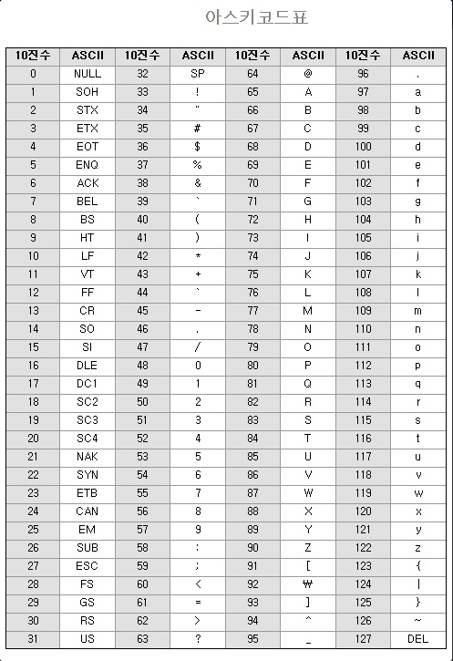
문자열
아스키 코드 (ASCII code)
숫자 – 문자 대응 표 (or 함수)
128개 (1-byte)
UNICODE (2-byte) : 65,536개
Notes:
American Standard Code for Information Interchange
Unicode 는 충분히 많아서 모든 국가 문자들을 표현하고도 2만개가 남음

Slide 9
문자열
Char 자료구조를 가진 1차원 array
char str[6] = "Hello";
printf("%s\n", str); // Hello
char str1[6] = "Hello!";
printf("%s\n", str1); // Hello!Hello

Slide 10
문자열
NULL 문자 (‘\0’ or 0)
H | e | l | l | o | \0
72 | 101 | 108 | 108 | 111 | 0 | …
str[0] | str[1] | str[2] | str[3] | str[4] | str[5]

Slide 11
문자열
char str2[100] = {'H', 'E', 'L', 'L', 'O’,
'\0', 'W', 'O', 'R', 'L', 'D', '!’};
printf("%s\n", str2); // HELLO

Slide 12
문자열
입력
char str3[100];
scanf("%s", &str3);
printf("%s\n", str3);
char str3[100];
scanf("%s", str3);
printf("%s\n", str3);

Slide 13
sizeof 함수
변수가 얼마의 메모리를 할당 받는지 확인하는 함수
byte 수로 출력
모든 자료형에 사용 가능
sizeof(변수 or 자료형)

Slide 14
sizeof 함수
char c;
int i;
float f;
printf("size of char : %d\n", sizeof(c)); // 1
printf("size of int : %d\n", sizeof(i)); // 4
printf("size of float : %d\n", sizeof(f)); // 4

Slide 15
sizeof 함수
자료형을 바로 넣어도 됨
printf("long long : %d\n", sizeof(long long)); // 8
printf("double : %d\n", sizeof(double)); // 8

Slide 16
sizeof 함수
배열, 문자열도 가능
char str1[] = "Hello World!";
printf("size of str1 : %d\n", sizeof(str1)); // 13

Slide 17
sizeof 함수
응용 (배열 길이 구하기)
int str2[] = {0, 1, 2, 50, 100, 12, 123451};
printf("size of str2 : %d\n", sizeof(str2)); // 28
printf("length of str2 : %d\n", sizeof(str2) / sizeof(str2[0])); // 7
printf("length of str2 : %d\n", sizeof(str2) / sizeof(int)); // 7

Slide 18
이중 반복문
반복문 속의 반복문
보통 for loop 사용
Notes:
위 까지는 거의 모든 C에서의 자료형을 배웠고 이제는 알고리즘

Slide 19
이중 반복문
int i, j;
for (i = 0; i < 3; i++)
{
for (j = 0; j < 3; j++)
{
printf("i = %d, j = %d\n", i, j);
}
}

Slide 20
이중 반복문
int i, j;
for (i = 0; i < 3; i++)
{
for (j = 0; j < 3; j++)
{
printf("i = %d, j = %d\n", i, j);
}
}
i | j
0 | 0
 | 1
 | 2
1 | 0
 | 1
 | 2
2 | 0
 | 1
 | 2

Slide 21
별찍기
답 :
*
**
***
****
*****
******
*******
********
*********
for (i = 0; i < 10; i++)
{
for (j = 0; j < i; j++)
{
printf("*");
}
printf("\n");
}

Slide 22
과제 1
소문자로 이루어진 문자열을 입력 받아 대문자로 출력
ASCII code 참고
A 와 a의 차이, B와 b의 차이 …
공백을 포함한 문장 입출력? (Optional)

Slide 23
과제 2
이중 for 문을 이용한 별(*) 찍기
정사각형 (7 * 7), 직사각형 (10 * 5)
직각이등변삼각형 (2 종류 7*7, ◣, ◥)
마름모 (대각선의 길이가 7 * 7, ◆)
pmh9960@korea.ac.kr / 010-9968-9143
.c로 된 파일들만 .zip으로 묶어 보낼 것 (학번_이름.zip)

Slide 24
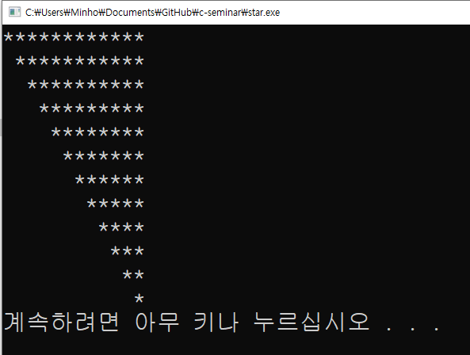
답안 예시

